Slide 1
Научные информационные системы и модернизация научного процесса
Сергей Паринов, ЦЭМИ РАН

Slide 2
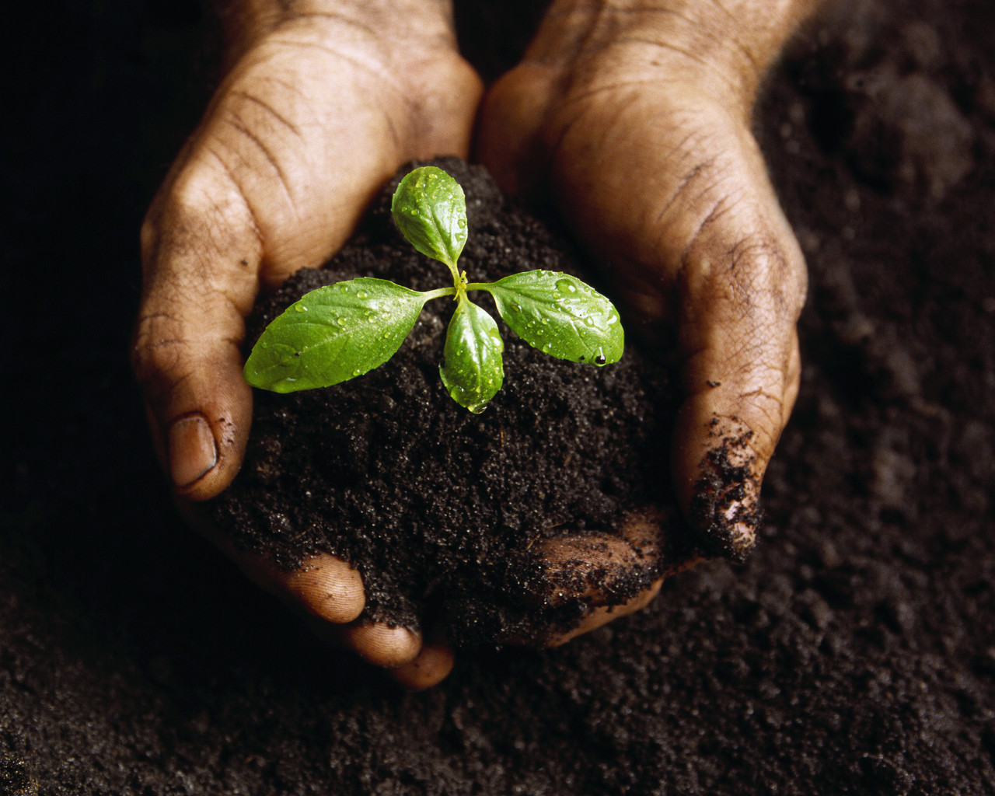

Slide 3
Научные информационные системы
CRIS – Current Research Information System
CERIF – Common European Research Information Format
euroCRIS (eurocris.org) – международная профессиональная ассоциация с развитой партнерской сетью, около 250 членов из более 40 стран:
Два мероприятия в год для членов ассоциации
Конференция каждые два года
постоянно действующие рабочие группы:
CERIF,
Architecture and Development,
Best Practice/DRIS,
CRIS-IR,
Indicators,
Linked Open Data

Slide 4
CRIS objects and semantic linkages (the initial slide from Keith Jeffery)
www.eurocris.org
OrgUnit M
Part of
member
Person A
OrgUnit O
employee
member
OrgUnit N
Project leader
Part of
Project P
author
contribution
annotation
opinion
owns IPR
Publication X
usage
relation
- development
- recommendation
Publication Y

Slide 5
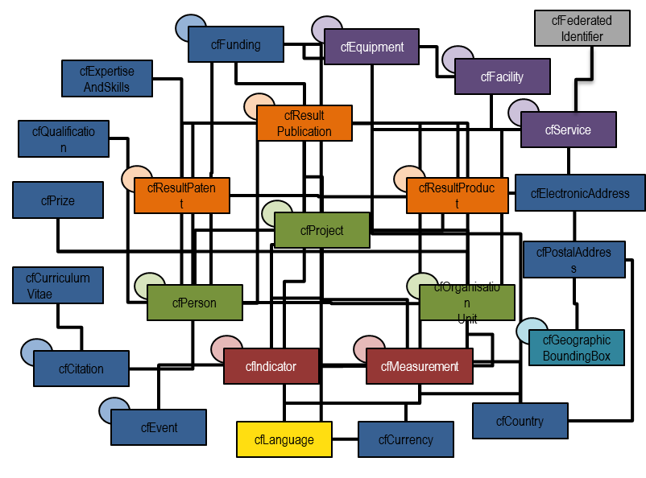
CERIF map

Slide 6
Новые технологии в научных информационных системах
Техника аннотирования информационных объектов (open web annotation) – пользователи могут выделять смысловые фрагменты в абстрактах (html) и полных текстах (PDF), добавлять к ним комментарии и коды классификатора, сохранять в системе как публичные информационные объекты
Техника семантических связей (semantic linkage technique) – авторизованные пользователи могут устанавливать отношения (семантические связи) между любыми двумя информационными объектами системы
Результат – появление нового класса «Семантически обогащаемые научные информационные системы»

Slide 7
Новые сервисы в научных информационных системах
Сервис научных коммуникаций «автор» – «пользователь» результата исследований
Результат – превращение научных информационных систем в средство глобальных научных коммуникаций
с перспективной вытеснения из этого процесса научных издательств и журналов
Автоматический сбор статистики об изменениях в научном информационном пространстве и активности пользователей
Результат – появление профессиональной сигнальной системы, а также публичных статистических портретов авторов и исследовательских организаций

Slide 8
Новые примеры использования научных информационных систем
Фрагментация научных произведений в целях улучшения научного оборота результатов исследования (РИ) и их использования
Появление нового вида интеллектуального продукта: научные отношения между РИ
Появление сетевых видов научных произведений
Визуализация причин и характера использования РИ
Ученые получили новые возможности определять «соседей» в системе общественного разделения труда в целях установления прямой научной кооперации
Повышение уровня прозрачности научной деятельности и ответственности ученых за свои действия.

Slide 9
Модернизация научного процесса
Новый механизм научной кооперации между авторами и пользователями РИ
Ученые «публикуют» артефакты, а не статьи
Ученые получают оперативные сигналы об использовании их РИ
Ученые предоставляют или получают поддержку по использованию РИ
Статьи могут появляться после коммуникаций и согласований между авторами и пользователями РИ
Новая профессиональная «сигнальная» система
публикация артефактов и связей
получение сигналов об использо-вании
обратная связь по поводу использо-вания
координация и кооперация
создание новых артефактов и связей

Slide 10
Дополнительные моменты
Системы Соционет (https://socionet.ru) или SocioRePEc (https://sociorepec.org/) - примеры современной семантически обогащаемой научной информационной системы
Интероперабельны, работают как "информационный хаб"
Формируют научное информационное пространство
Соционет позволяет создавать открытые репозитории публикаций для организаций и индивидов
Собирают данные для оценка научной результативности ученых и организаций.
Поддерживают принципы Открытой Науки, включая новые модели поведения исследователей и новый механизм глобальной научной кооперации

Slide 11
Ссылки
Коллекция публикаций по теме - https://socionet.ru/collection.xml?h=repec:rus:mqijxk

